Slide 1
ارائه دهندگان
یوسف سامی یاشار محققی

Slide 2
سرور چیست ؟
هر گاه سامانه اي نصب شود و كاربران زيادي بتوانند به آن از طرق مختلف وصل شده و اطلاعات درخواستي خود را دريافت نمايند آن سامانه را سرور گويند. طبيعي است هر سرور بايستي آدرس مخصوص به خود را داشته باشد كه اين آدرس همان IP است.
انواع سرور :
سرورها با كاربري مختلف و داراي اطلاعات متفاوت مي باشند در زير تعدادي از سرور ها و كاربري آنها ذكر شده است :
فايل سرور FTP Server
ميل سرور Mail Server
دايركتوري سرور Direcrory Name Server (DNS)
وب سرور Web Server

Slide 3
وب سرور چیست ؟
وب سرور سامانه اي است که توانایی پاسخگوئی به يك مرورگر وب و ارسال صفحه درخواستی مرورگر را داراست. صفحات وب بر پایه یک ساختار مشخص و با یک نام واحد كه همان آدرس IP است بر روی وب سرور قرار می‌گیرند. همچنين بر روی یک وب سرور امکان قرار گرفتن صفحات متعدد و با ساختارهای جداگانه نيز وجود دارد.
هدف از ايجاد يك وب سرور ارائه صفحات وب به کاربران است.
روش كار بدين صورت است كه کاربر از طريق یک مرورگر وب ارتباط اولیه را با ارسال درخواست اوليه (شامل آدرس محل مورد نظر) براي وب سرور ارسال نموده و وب سرور نيزپس از دريافت اطلاعات آن را به دستگاه كاربر ارسال و يا با ارسال پیام خطایی به كاربر عدم وجود منبع خاص را به اطلاع مي رساند.

Slide 4
IISچیست ؟
سرویس IISکه مخفف Internet Information Services می باشد سرويس هاي اطلاعات اينترنتي كه توسط شركت Microsoft عرضه شده و یک سرور برای کنترل کردن محتویات و دسترسی به سایت های وب یا FTP شما بر روی هارد ایجاد می کند .برای مثال هنگامی که شما می خواهید سایتتان را منتشر کنید قبل از upload کردن آن می خواهید آن را آزمایش کنید و اگر با asp طراحی می کنید قبل از نصب Visual Studio.Net بهتر است این سرویس را نصب کنید و گرنه مشکلاتی را برای شما به همراه خواهد داشت .

Slide 5
ورژن های مختلف IIS
IIS 1.0, Windows NT 3.51 available as a free add-on
IIS 2.0, Windows NT 4.0
IIS 3.0, Windows NT 4.0 Service Pack 3
IIS 4.0, Windows NT 4.0 Option Pack
IIS 5.0, Windows 2000
IIS 5.1, Windows XP Professional
IIS 6.0, Windows Server 2003 and Windows XP Professional x64 Edition
IIS 7.0, Windows Vista and Windows Server 2008
IIS 8.0, Windows 8 and Windows Server 2012

Slide 7
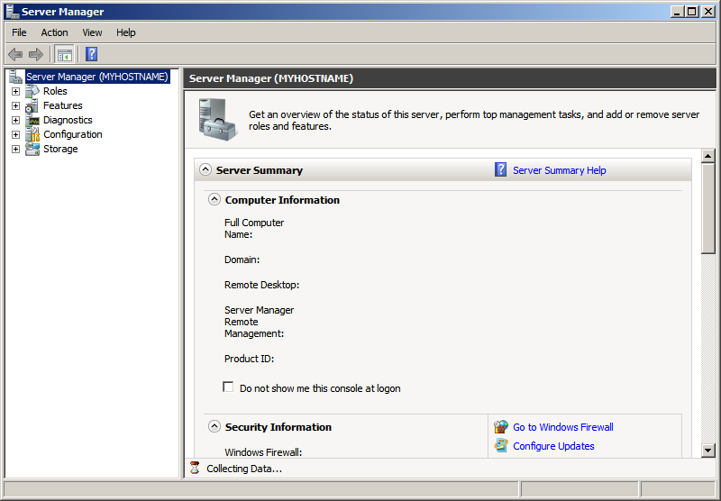
مراحل زیر را دنبال کنید:
Start → All Programs → Administrative Tools → Server Manager
پنجره Server Manager ظاهر می شود.

Slide 8
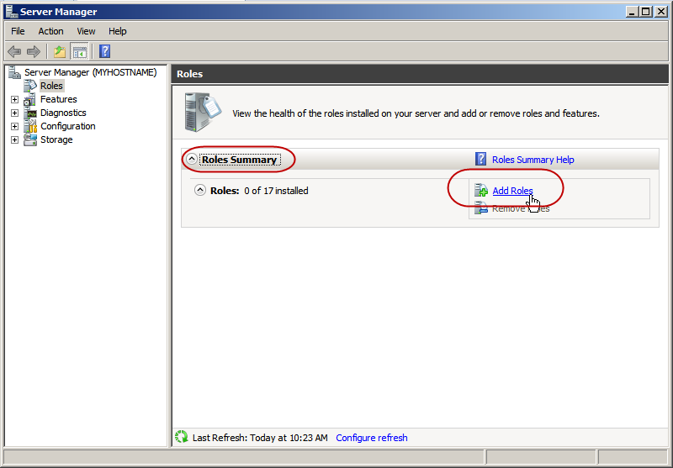
مراحل زیر را دنبال کنید:
روی گزینه Add Roles کلیک کنید تا پنجره Add Role Wizard نمایش داده شود.

Slide 9
روی گزینه Add Roles کلیک کنید تا پنجره Add Role Wizard نمایش داده شود.

Slide 10
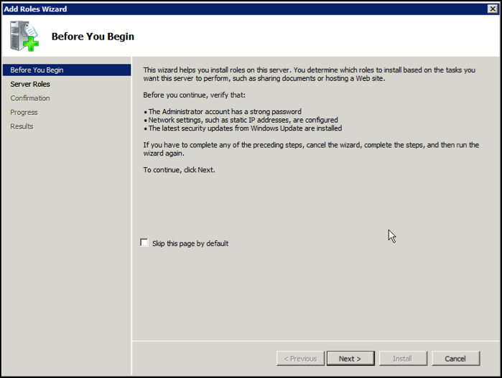
روی دکمه Next کلیک کنید تا وارد مرحله بعد شوید

Slide 11
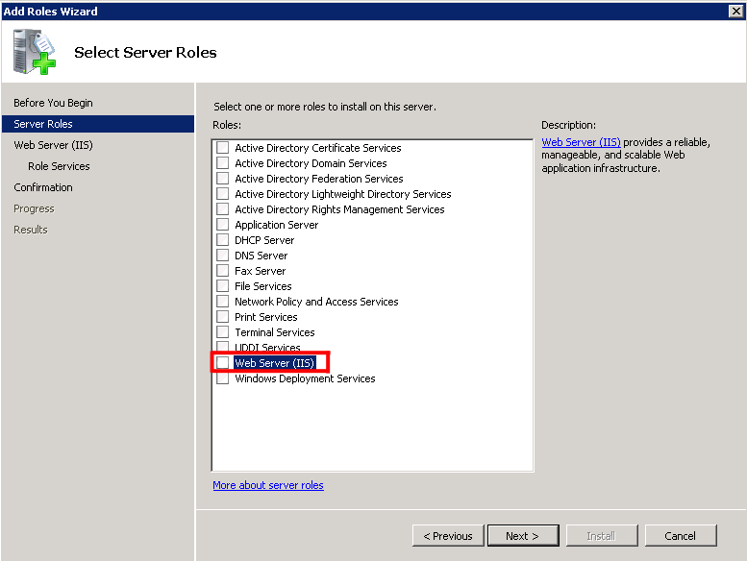
در این قسمت، گزینه Web Server (IIS) را انتخاب کنید

Slide 12
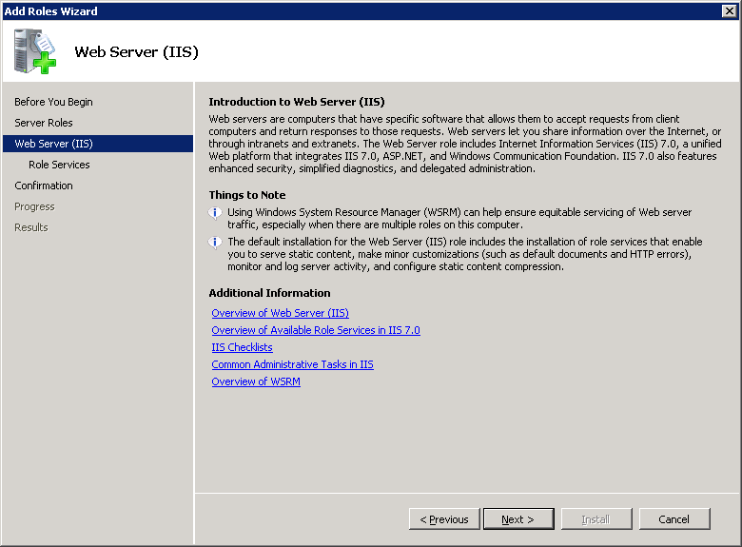
با انتخاب گزینه Web Server (IIS) و انتخاب دکمه Next، کادر زیر ظاهر می شود. این کادر توضیحاتی در مورد سرویس IIS به شما نمایش می دهد. روی Next کلیک کنید.

Slide 13
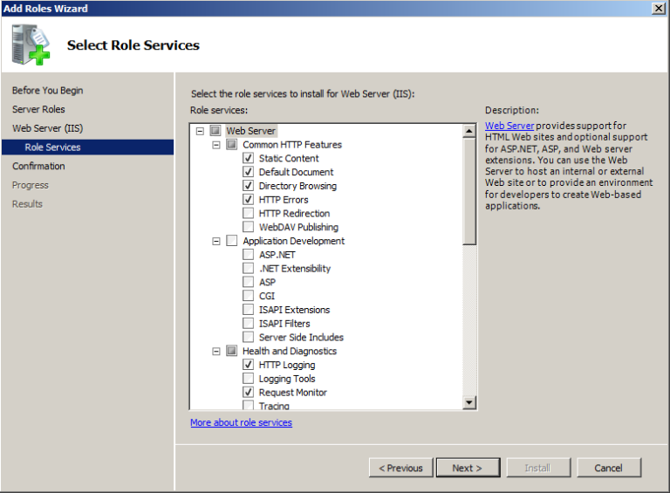
در این قسمت، لیست خدمات قابل ارائه توسط سرویس IIS نمایش داده می شود که با توجه به نیاز، خدمات مورد نظر را فعال کنید. سپس روی دکمه Next کلیک کنید.

Slide 14
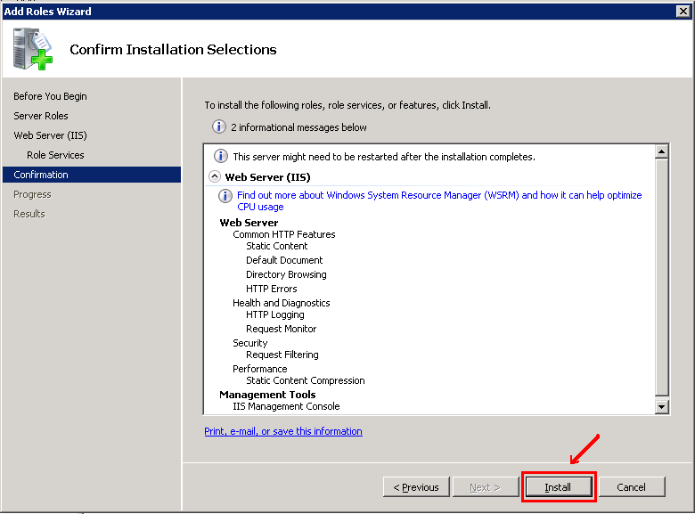
در این قسمت، لیست خدماتی که در مرحله قبل انتخاب نمودید را مشاهده می کنید.
روی دکمه Installکلیک کنید تا خدمات انتخاب شده نصب گردند.

Slide 15
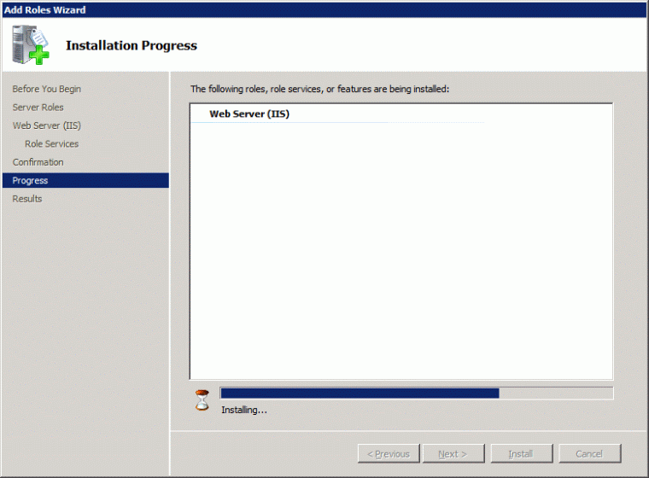
صبر کنید تا عملیات نصب خاتمه یابد.
بسته به تعداد خدماتی که انتخاب کرده اید، زمان نصب متغیر می باشد

Slide 16
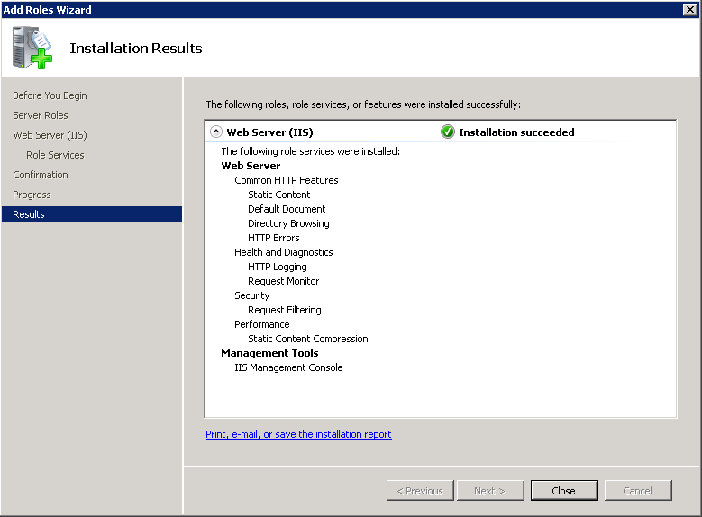
پس از اتمام مراحل نصب، کادر زیر نمایان می شود و به شما اطلاع می دهد که نصب سرویس IIS با موفقیت به پایان رسیده است. روی دکمه ی Close کلیک کنید تا کادر بسته شود.

Slide 17
وبسایت IIS به نشانی: www.iis.net

Slide 18
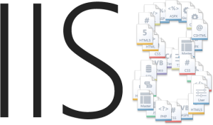
قابلیت‌های ارائه شده در IIS 8و تفاوت آن با نسخه های قبل

Slide 19
قابلیت‌های ارائه شده در IIS 8و تفاوت آن با نسخه های قبل
در ابتدا دقت داشته باشید که IIS 8.0 تنها در ویندوز سرور ۲۰۱۲ و ویندوز ۸ پشتیبانی می‌شود و نسخه‌های ASP.NET 3.5 تا ASP.NET 4.5 را پشتیبانی می‌کند.
در ادامه به برخی از ویژگی های جدید IIS 8 اشاره خواهیم کرد

Slide 20
اعمال محدودیت داینامیک بر روی آدرس IPها
در IIs 7 و نسخه‌های قبل امکانی به نام Dynamic IP address filtering برای مدیر سرور فراهم شده بود که یک IP خاص یا رنج IP را محدود کند و در صورت ارسال درخواست از آن IP یا رنج مورد نظر کلاینت خطای ۴۰۳ را دریافت می‌نمود.
در IIS 8 ویژگی‌های جدیدی به Dynamic IP address filtering اضافه شده است که به شرح زیر می‌باشد:
به مدیر سرور اجازه می‌دهد چنانچه تعداد درخواست‌های یک IP از میزان تعیین شده‌ای بیشتر شد، آن IP را بلاک کند.
به مدیر سرور اجازه می‌دهد به‌جای نمایش خطای ۴۰۳ خطای پیش‌فرضی برای بلاک شدن IP تعریف و به کلاینت ارسال کند.
این امکان را فراهم کرده است که علاوه بر بلاک کردن IP با استفاده از مقادیر x-forwarded-for بتوان Proxy را نیز بلاک کرد.

Slide 21
کنترل cpu: Sand-boxing سایت‌ها و برنامه‌های کاربردی
محدودیت در اتصال FTP
با استفاده از این ویژگی می‌توان محدودیت‌های لازم در دسترسی از طریق FTP را تنظیم نمود، مانند بلاک کردن IP آدرسی که چندین بار تلاش ناموفق جهت ورود از طریق FTP داشته است.
این ویژگی به وب مسترها اجازه می‌دهد که در هر Application pool موجود در IIS میزان مصرفCPU را محدود و بصورت مجزا از سایر فرآیندها تنظیم کنند.

Slide 22
پشتیبانی از SNI
در محیط‌هایی مانند شرکت‌های هاستینگ برای حفظ امنیت تعداد زیادی از سایت‌ها که در یک ویندوز سرور قرار دارند محدودیت‌هایی وجود دارد؛ SNI در همین راستا به‌عنوان یک TLS extension در IIS 8 معرفی شده است. TLS extension شامل دامنه مجازی به‌عنوان بخشی از SSL می باشد. بدین معنی که نام دامنه یا hostname به‌عنوان شناسه شبکه استفاده می‌شود.
SNI بصورت پیش فرض و بدون نیاز به نصب جداگانه در IIS 8 فعال می‌باشد.

